Slide 1
Моделирование колебаний пластинчатого резонатора для определения вязкости и плотности жидкости
Выполнили студенты гр. 5030103/90301
Бенюх М.А.
Блащук О.Д.

Slide 2
Задача:
Исследуя колебания пластины, помещенной в вязкую жидкость, определить плотность и вязкость жидкости.
Проблема:
Пластина, помещенная в вязкую жидкость – пластинчатый резонатор – является системой с распределенными параметрами, точное решение которой вызывает затруднение.
Предположения:
При перенесении резонатора из вакуума в жидкость форма его колебаний не меняется.
Рассмотреть влияние жидкости на колебания как действие массы, добавляемой к массе самого резонатора.

Slide 3
Этапы исследования:
1. Стационарное уравнение колебаний пластинчатого резонатора
2. Нестационарное уравнение колебаний пластинчатого резонатора
3. Упрощение нестационарной модели

Slide 4
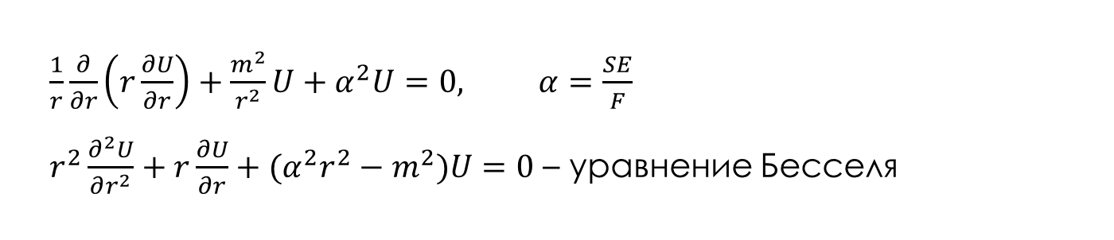
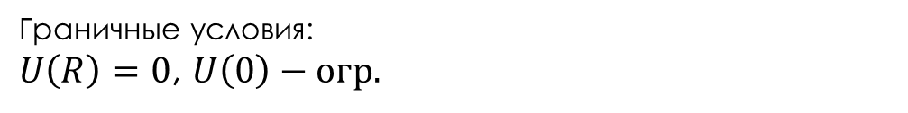
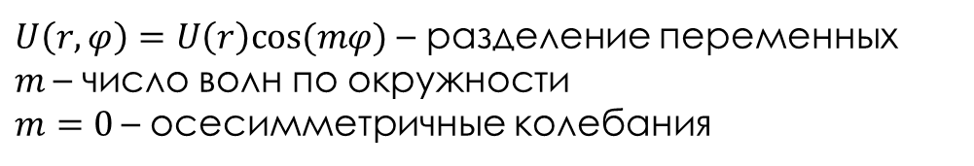
1. Стационарное уравнение колебаний пластинчатого резонатора
Рассмотрим стационарные колебания плоской круглой мембраны:
$∆U=\frac{1}{r}\frac{∂}{∂r}\left(r\frac{∂U}{∂r}\right)+\frac{1}{r^{2}}\frac{∂^{2}U}{∂φ^{2}}$ - оператор Лапласа в полярных координатах
(1.1)
$U\left(r,φ\right)=U\left(r\right)cos⁡(mφ)$ – разделение переменных
$m$– число волн по окружности
$m=0$– осесимметричные колебания
Граничные условия:
$U\left(R\right)=0$, $U\left(0\right)−огр.$
$\frac{1}{r}\frac{∂}{∂r}\left(r\frac{∂U}{∂r}\right)+\frac{m^{2}}{r^{2}}U+α^{2}U=0, α=\frac{SE}{F}$
$r^{2}\frac{∂^{2}U}{∂r^{2}}+r\frac{∂U}{∂r}+{(α}^{2}r^{2}−m^{2})U=0$ – уравнение Бесселя
(1.2)
(1.3)

Slide 5
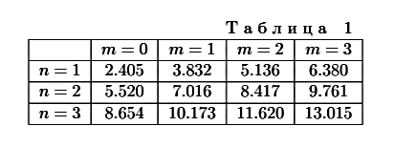
1. Стационарное уравнение колебаний пластинчатого резонатора
Замена переменных: $x=α\text{r}$
$$x^{2}\frac{∂^{2}U}{∂x^{2}}+x\frac{∂U}{∂x}+\left(x^{2}−m^{2}\right)U=0$$
(1.4)
Ищем решение в виде: $U(x)=CJ_{m}\left(x\right)+{DY}_{m} \left(x\right)$
(1.5)
Граничные условия:
$x=0: Y_{m}(0)→ ∞$ $→ D=0 → U\text{(}\text{r}\text{ )=} CJ_{m}(α\text{r}\text{)}$
$U\left(R\right)=0:$ $J_{m}(α\text{R})=0$
(1.7)
$$U\left(r,φ\right)=J_{m}(α\text{r})cos⁡(mφ)$$
В таб. 1 приведены первые n корней $J_{m}$

Slide 6
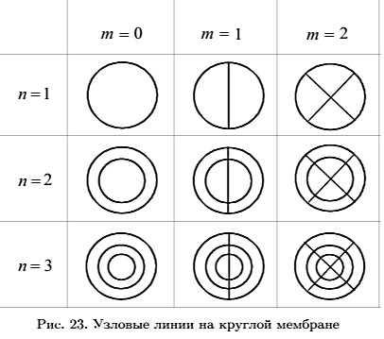

1. Стационарное уравнение колебаний пластинчатого резонатора
Таким образом, формы колебаний имеют вид:
$$U\left(r,φ\right)=J_{m}(α\text{r})(C\cos\left(mφ\right)+Dsin\left(mφ\right))⁡$$
(1.8)
Частоты будут кратными для всех форм колебаний, кроме осесимметричных ($m=0)$– корни функции Бесселя
Явная конечно-разностная схема:
$$\frac{1}{ih}\left(\frac{U_{i+1}^{k}−U_{i}^{k}}{h}\right)+\left(\frac{U_{i+1}^{k}+U_{i−1}^{k}−2U_{i}^{k}}{h^{2}}\right)=\frac{ρ}{E}\left(\frac{U_{i}^{k+1}+U_{i}^{k−1}−2U_{i}^{k}}{{∆t}^{2}}\right)+(k_{1}+k_{2}η)(\frac{U_{i}^{k+1}−U_{i}^{k}}{∆t})$$
(1.9)

Slide 7
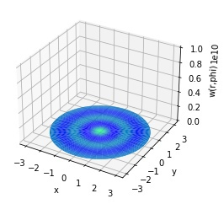


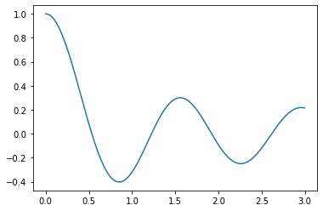
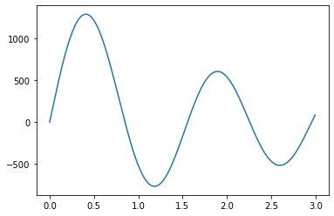
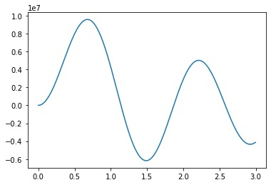



1. Стационарное уравнение колебаний пластинчатого резонатора
Рис.1. Узловые линии при m=0, n=3
Рис.2. Узловые линии при m=1, n=3
Рис.3. Узловые линии при m=2, n=3
Рис.4. Разрез $ω$(r) при m=0, n=3
Рис.5. Разрез $ω$(r) при m=1, n=3
Рис.6. Разрез $ω$(r) при m=2, n=3

Slide 8
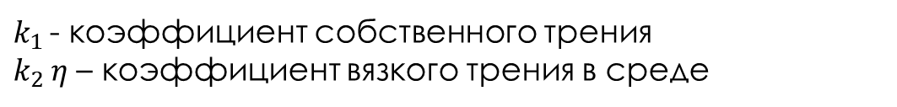
2. Нестационарное уравнение колебаний пластинчатого резонатора
$ES\frac{∂^{2}U}{∂x^{2}}=\left(m+M\right)\frac{∂^{2}U}{∂t^{2}} −\text{нестационарное уравнение колебаний струны}$ под действием силы F
(2.1)
Зададим влияние вязкой силы на смещение:
$$ES\frac{∂^{2}U}{∂x^{2}}=\left(m+M\right)\frac{∂^{2}U}{∂t^{2}}+(k_{1}+k_{2}η)\frac{∂U}{∂x}$$
(2.2)
$k_{1 }$- коэффициент собственного трения
$k_{2 }η$ – коэффициент вязкого трения в среде
Явная конечно-разностная схема:
$$ES\left(\frac{U_{i+1}^{k}+U_{i−1}^{k}−2U_{i}^{k}}{h^{2}}\right)=\left(m+M\right)\left(\frac{U_{i}^{k+1}+U_{i}^{k−1}−2U_{i}^{k}}{{∆t}^{2}}\right)+(k_{1}+k_{2}η)(\frac{U_{i}^{k+1}−U_{i}^{k}}{∆t})$$
(2.3)

Slide 9
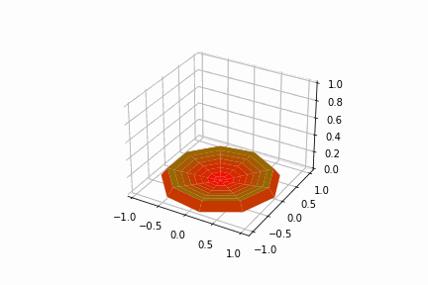
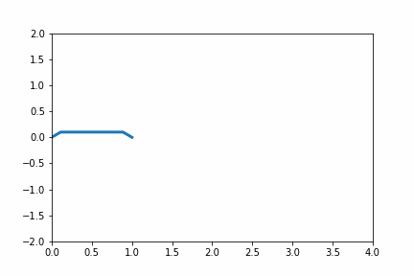
2. Нестационарное уравнение колебаний пластинчатого резонатора
Симметрично отразим результаты, выполненные для колебаний струны для $φ∈[0, 2π]$
Рис.7. Узловые линии при m=0, n=3
Рис.8. Колебание струны при x=[0, L/2]
В полученной модели нельзя явно оценить влияние параметров жидкости на колебания пластины в виду неточности в вычислении массы системы и действующих сил .

Slide 10
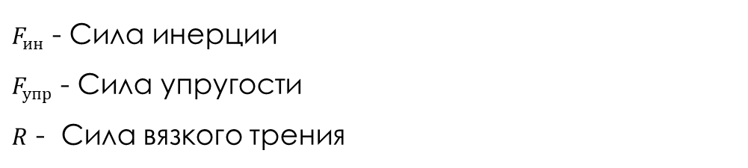
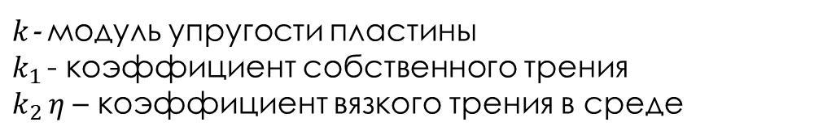

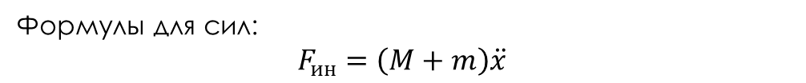
3. Упрощение нестационарной модели
Колебания пластинного резонатора являются гармоническими.
Рассмотрим колебания пластины как системы с сосредоточенными параметрами.
$F_{ин}+F_{упр}+R=0$ – уравнение динамики, где
(3.1)
Формулы для сил:
$$F_{ин}=\left(M+m\right)\ddot{x }$$
$F_{ин}$ - Сила инерции
$F_{упр}$ - Сила упругости
$R$ - Cила вязкого трения
(3.2)
$$F_{упр}=kx$$
$R=\left(k_{1}+k_{2}η\right)\dot{x}$ , где
(3.3)
(3.4)
$k$- модуль упругости пластины
$k_{1 }$- коэффициент собственного трения
$k_{2 }η$ – коэффициент вязкого трения в среде
$k_{1 } и k_{2 }$- $\text{ параметры прибора}$

Slide 11
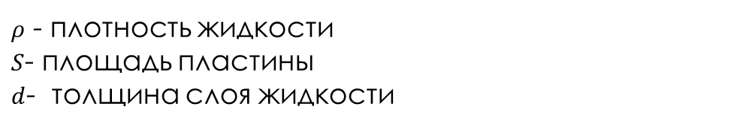
3. Упрощение нестационарной модели
$m=ρSd$– масса присоединенной жидкости, где
(3.5)
$ρ$ - плотность жидкости
$S$- площадь пластины
$d$- толщина слоя жидкости
Сравним уравнения:
$$\ddot{x}+\frac{k_{1}+k_{2}η}{M+ρSd}\dot{x}+\frac{k}{M+ρSd}x=0 −\text{уравнение }\text{затухающих колебаний пластины}$$
(3.6)
$$\ddot{x}+2β\dot{x}+ω_{0}^{2}x=0 −\text{уравнение свободных затухающих колебаний}$$
(3.7)

Slide 12
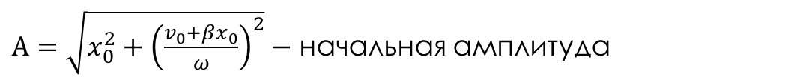

3. Упрощение нестационарной модели
$ω=\sqrt{{ω_{0}^{2}−β}^{2}}$=$\sqrt{\frac{k}{M+ρSd}−{(\frac{k_{1}+k_{2}η}{2\left(M+ρSd\right)})}^{2}}$ - собственная циклическая частота колебаний с учетом трения
(3.8)
$$ω_{0}=\frac{k}{M+ρSd}− \text{собственная циклическая частота колебаний }\text{в отсутствии }\text{трения}$$
(3.9)
$$β=\frac{k_{1}+k_{2}η}{2\left(M+ρSd\right)}− \text{коэффициент затухания}$$
(3.10)
При $β<ω_{0}$ решение: $x(t)=e^{−βt}(C_{1}e^{\sqrt{{ω_{0}^{2}−β}^{2}}t}+C_{2}e^{−\sqrt{{ω_{0}^{2}−β}^{2}}t}$)= $Ae^{−βt}cos{(\sqrt{{ω_{0}^{2}−β}^{2}} t+α)}$
(3.11)
$A=\sqrt{x_{0}^{2}+{\left(\frac{v_{0}+βx_{0}}{ω}\right)}^{2}}−$ начальная амплитуда
(3.12)
$α=−argtg(\frac{v_{0}}{ωx_{0}}+\frac{β}{ω}$) – начальная фаза
(3.13)

Slide 13
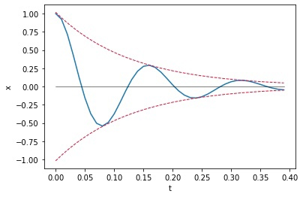
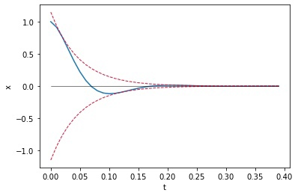
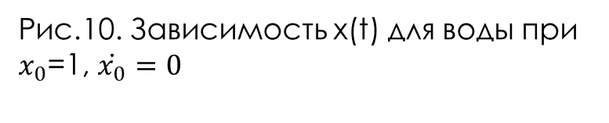
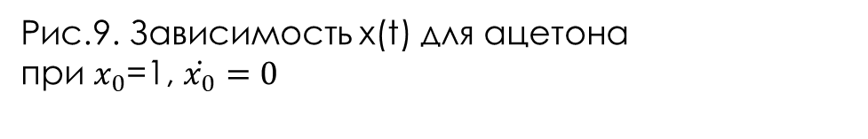
3. Упрощение нестационарной модели
Решение: $x\left(t\right)=Ae^{−βt}cos\left(\sqrt{{ω_{0}^{2}−β}^{2}} t+α\right), где$
Для исследования взяты разные величины $ρ,η$:
Рис.9. Зависимость x(t) для ацетона
при $x_{0}$=1, $\dot{x_{0}}=0$
Рис.10. Зависимость x(t) для воды при $x_{0}$=1, $\dot{x_{0}}=0$
$ρ=\frac{800кг}{м^{3}}, η$= 0.0003
$ρ=\frac{1000кг}{м^{3}}, η$= 0.001

Slide 14
3. Упрощение нестационарной модели
Принцип нахождения вязкости и плотности присоединенной жидкости:
1) Определить и задать параметры
$$k_{1 } и k_{2 }\text{прибора}$$
2) Посчитать массу присоединенной жидкостью $ρ$ и найти $ω_{0}$
3) С помощью частотомера измерить частоту колебаний $ω$ для системы с присоединенной жидкостью и найти $η$

Slide 15
Спасибо за внимание!

